Slide 1
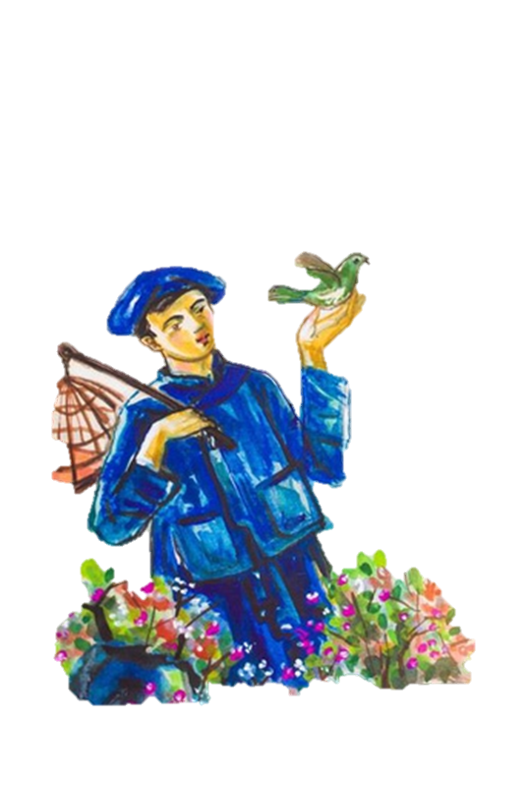
Phòng GD – ĐT Bến Cát
Trường Tiểu học An Tây B
HỘI THI TUYÊN TRUYỀN SÁCH THỊ XÃ BẾN CÁT NĂM2021
“TUỔI TRẺ BÌNH DƯƠNG VỚI VĂN HÓA ĐỌC
KÍNH CHÀO,CHÚC SỨC KHỎE TOÀN THỂ HỘI THI

Slide 2
Phòng GD – ĐT Bến Cát
Trường Tiểu học An Tây B

Slide 3
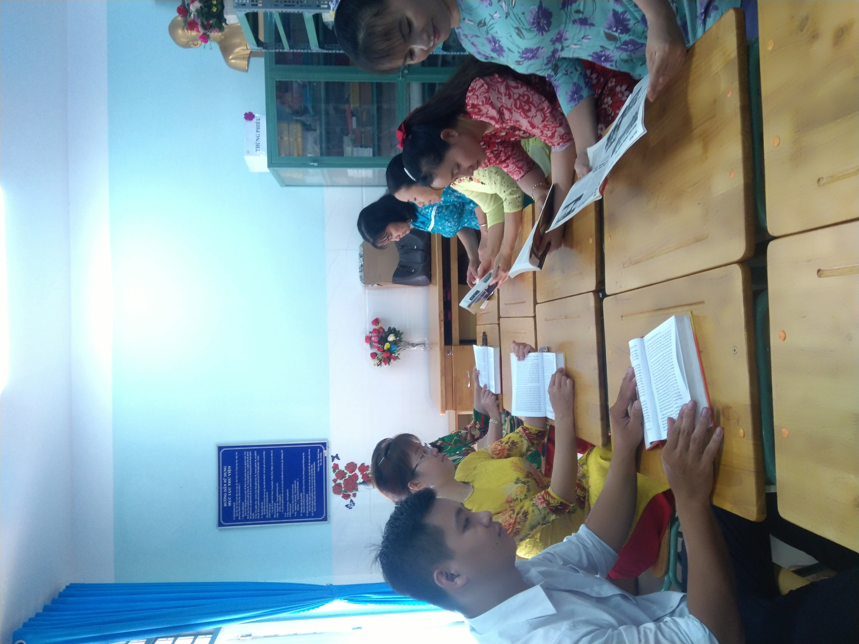
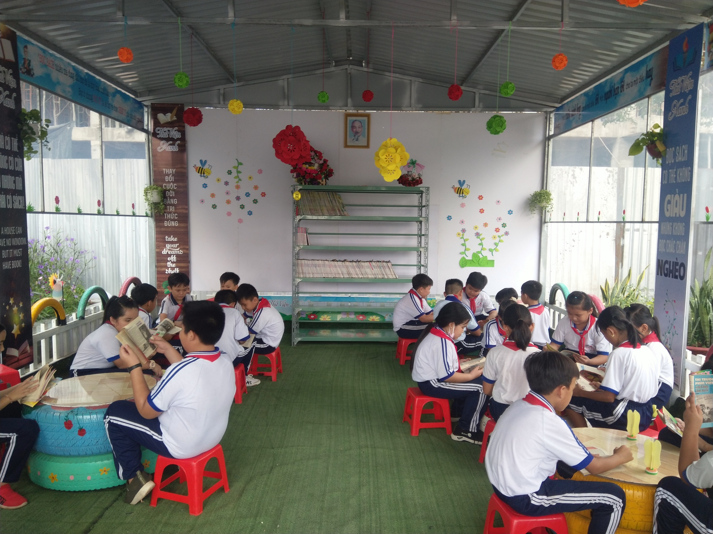

Slide 4
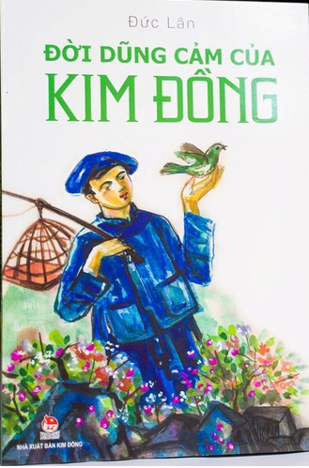
GIỚI THIỆU
QUYỂN SÁCH

Slide 5
Cuộc sống của người dân tại
thôn Nà Mạ – Cao Bằng
Những năm 1940, nước ta đang bị Pháp chiếm đóng, áp bức.
Chúng bắt bớ dân vô cớ, hà hiếp đủ điều.
Đó là những năm tháng:
“…Thuở nô lệ dân ta nước mất
Cảnh cơ hàn, trời đất tối tăm
Một đời đau suốt trăm năm
Chim treo trên lửa, cá nằm dưới dao!”
(Tố Hữu)

Slide 6
Hoàn cảnh gia đình anh Kim Đồng
Cũng như hoàn cảnh của nhiều gia đình Nà Mạ lúc đó, nhà Kim Đồng cũng thật là nghèo.
Kim Đồng là con út của một gia đình nông dân, bố mất sớm, anh trai tham gia Cách Mạng và hy sinh khi còn trẻ.
Ngay từ bé, đặc biệt ở tuổi lên 10, Kim Đồng đã giúp mẹ làm đủ việc trong nhà và ở rừng, ở rẫy.

Slide 7
ĐỘI TNTP HỒ CHÍ MINH RA ĐỜI
Sống ở quê hương Cách Mạng, chính thôn Nà Mạ là một trong những nơi được giác ngộ đầu tiên.
Cũng trong thời gian này, Kim Đồng và các em bé ở thôn Nà Mạ
thường hay gặp một anh cán bộ nói chuyện rất vui và rất trẻ.
Anh thường kể cho các em những chuyện vui Cách Mạng và nói về những nỗi khổ của dân tộc mình.

Slide 8
ĐỘI TNTP HỒ CHÍ MINH RA ĐỜI
Từ đấy, anh Đức Thanh – người thanh niên vui tính đó - bắt đầu giao nhiệm vụ cho các em như theo dõi người lạ, canh gác, chuyển thư từ…
Và ngày 15/5/1941, tại khu rừng rậm Tiểu Lài tỉnh Cao Bằng, “Hội Nhi Đồng Cứu Quốc” – tổ chức Đội đầu tiên đã được thành lập với 5 đội viên, Kim Đồng được bầu làm đội trưởng – Người đội trưởng đầu tiên của Đội ta.

Slide 9
Kim Đồng hy sinh trong lúc làm nhiệm vụ
Trong lần canh gác để cán bộ họp, Kim Đồng thấy lính bao vây, chỉ còn nhờ bạn lẻn lối khác về báo cấp tốc, còn mình đánh động để lính chú ý đến mình.
Quả nhiên lính bị lừa, tên lính gần nhất đã thẳng tay nhằm bắn em. Tiếng súng nổ vang, cũng là tiếng báo động cho cán bộ họp thoát nạn.

Slide 10
Kim Đồng hy sinh trong lúc làm nhiệm vụ
Bọn giặc rút đi, nhưng Kim Đồng đã không bao giờ còn trở về với đồng đội nữa.
Hôm ấy là ngày 15/02/1943, Kim Đồng vừa tròn 15 tuổi.
Tấm gương sáng ấy mở đầu cho nhiều gương cao quý khác tiếp bước anh – Người anh cả của Đội TNTP HCM.

Slide 11
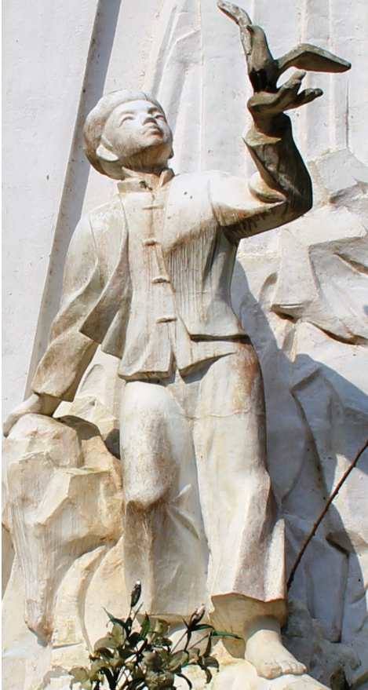

Slide 12
XIN CHÂN THÀNH
CẢM ƠN !

